Slide 1

ELECTRICAL DISTRIBUTION CONTROL SYSTEM FOR PEER TO PEER ENERGY TRADING
ระบบควบคุมการจำหน่ายไฟฟ้าสำหรับระบบซื้อขายพลังงานไฟฟ้าแบบเพียร์ทูเพียร์

Slide 2


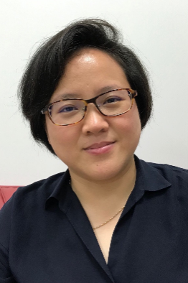
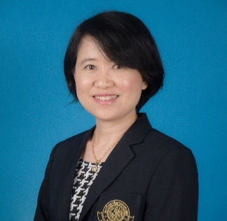
ELECTRICAL DISTRIBUTION CONTROL SYSTEM FOR PEER TO PEER ENERGY TRADING
ระบบควบคุมการจำหน่ายไฟฟ้าสำหรับระบบซื้อขายพลังงานไฟฟ้าแบบเพียร์ทูเพียร์
สมาชิกโครงงาน
อาจารย์ผู้ควบคุมการฝึกงาน
นายภาณุ ภาสมณี
5930300593
นางสาวรัชฎากรณ์ รัตนพันธ์
5930300682
ผศ.ดร.กุลวดี สมบูรณ์วิวัฒน์
ผศ.ดร.อุมารินทร์ แสงพานิช

Slide 3













ที่มาและปัญหา
Seller
buyer
House A
House B

Slide 4
แนวคิดและวิธีแก้ไขปัญหา
Seller
buyer
House A
House B

Slide 5
งานที่เกี่ยวข้อง
1. Saurabh Gupta, et.al.”Proof of Concept for Peer to Peer Energy Trading using Ethereum Blockchain Client”
2. รัชฎากรณ์ รัตนพันธ์, อินทัช ทวีปัญญาภรณ์ (2021). การพัฒนาระบบซื้อขายพลังงานไฟฟ้าแบบเพียร์ทูเพียร์ด้วยบล็อกเชน.
3. Hao Wang, Shenglan Ma, Chaonian Guo, Yulei Wu, Hong-Ning Dai, and Di Wu. 2021. Blockchain-Based Power Energy Trading Management. ACM Trans. Internet Technol. 21, 2, Article 43 (March 2021), 16 pages

Slide 6
รายละเอียดของการพัฒนา
1. ศึกษาและพัฒนาโปรแกรมเพื่อควบคุมการจำหน่ายไฟฟ้าหรับระบบซื้อขายพลังงานไฟฟ้าแบบเพียร์ทูเพียร์
2. ออกแบบระบบควบคุมการจำหน่ายไฟฟ้า

Slide 7
Library ที่ใช้ในโปรแกรมควบคุม USB Relay
1. modbus_tk ใช้ในการอ่านค่าจาก PZEM ที่เป็นมิเตอร์ที่ใช้วัด กระแสไฟฟ้า แรงดันไฟฟ้า กำลังไฟฟ้า
2. pyserial ใช้เพื่อให้ Python ติดต่อกับ Serial Port
3. pywinusb ใช้เพื่อให้ Python ติดต่อกับ USB/HID
4. Socket ใช้เพื่อส่งค่าจากหน้า WebApp มาที่โปรแกรมในการควบคุม Relay

Slide 8
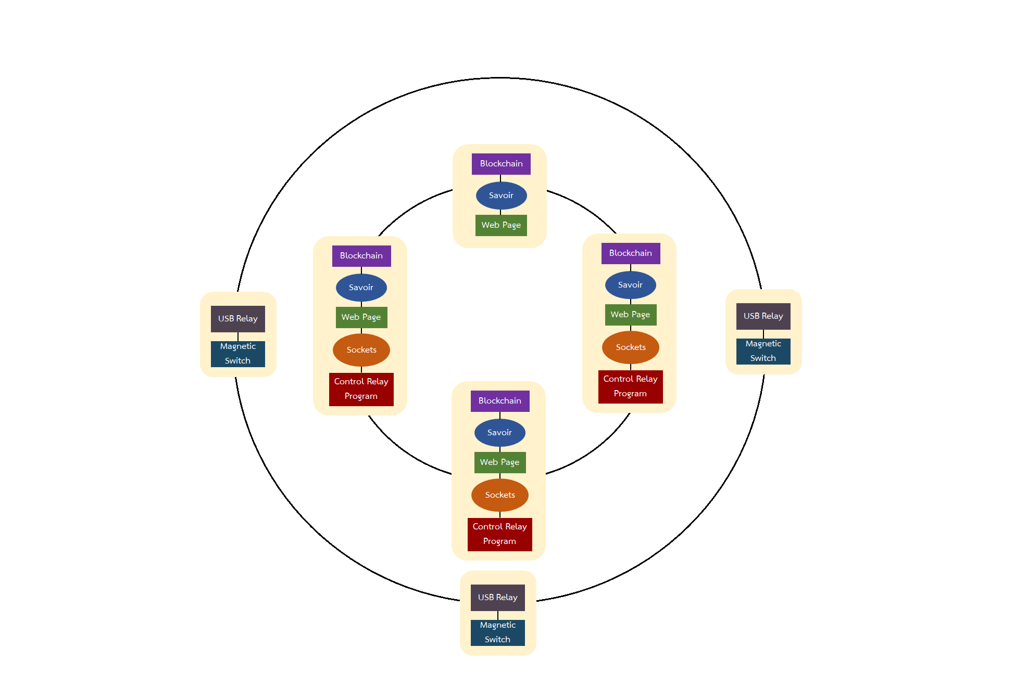
ภาพรวมการทำงาน
Admin
node
Producer
node
Consumer
node
Prosumer
node

Slide 9
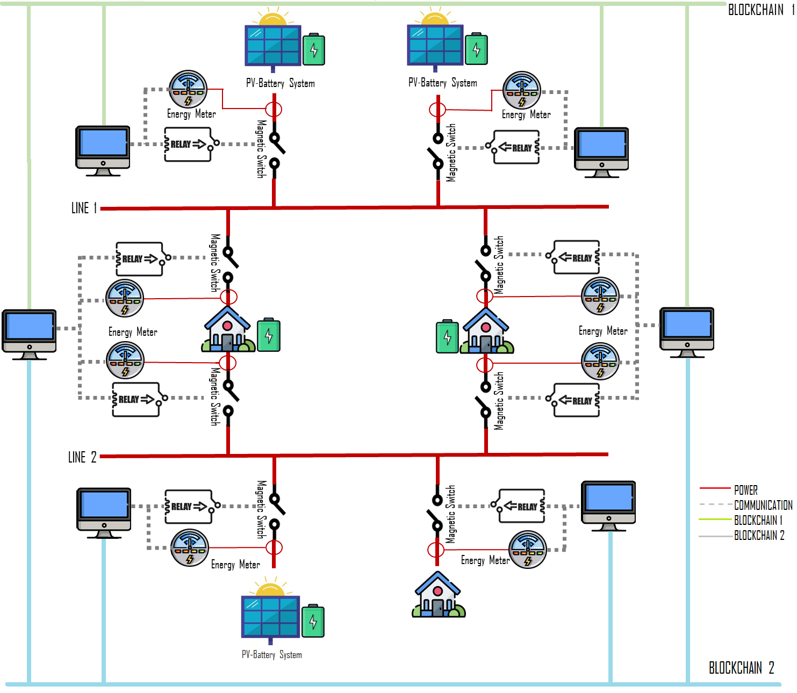
โมเดลระบบควบคุมการจำหน่ายพลังงาน (Hardware)

Slide 10
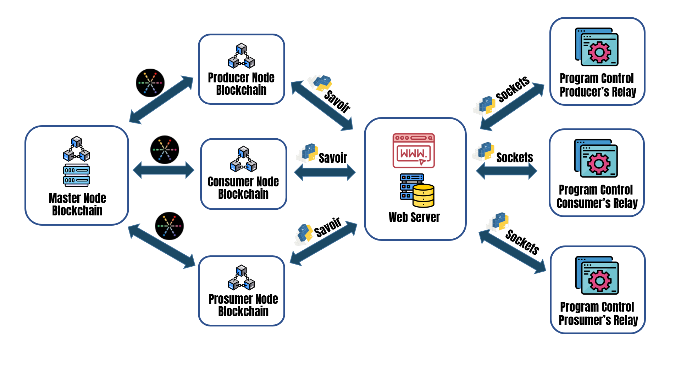
โมเดลระบบควบคุมการจำหน่ายพลังงาน (Software)

Slide 11


กระบวนการซื้อขาย
ผู้ผลิต/ผู้ขาย
ผู้ซื้อ

Slide 12



กระบวนการซื้อขาย
0100000002a796529427f9f4d7439d504aa3383db00………………..
BLOB#1
Energy: 1 kWh
Price : 20 THB
Create
BLOB
แหล่งผลิตพลังงาน
ผู้ผลิต/ผู้ขาย
ใบ transection
Database

Slide 13


กระบวนการซื้อขาย
Energy : 1 kWh
Price : 20 Bath
BLOB#1
Energy: 1 kWh
Price : 20 THB
Matching
TXID
Make transection
Database
ผู้ซื้อ
Database

Slide 14
กระบวนการซื้อขาย
TXID
ตรวจสอบ
Address:……..
Address:………
Energy:1 kWh
Price:20 THB
Database

Slide 15
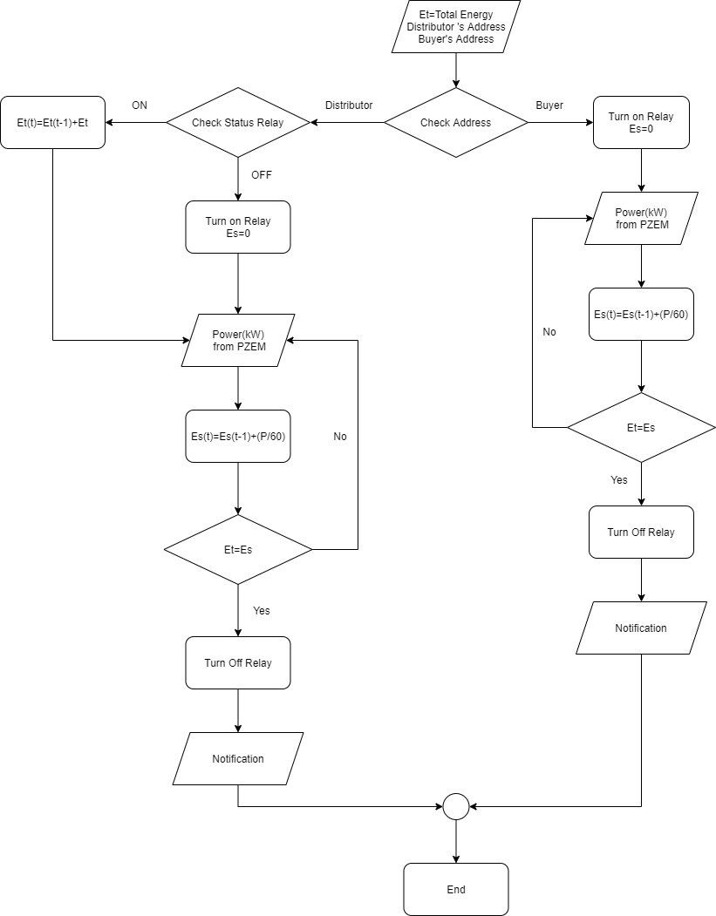
กระบวนการทำงาน

Slide 16




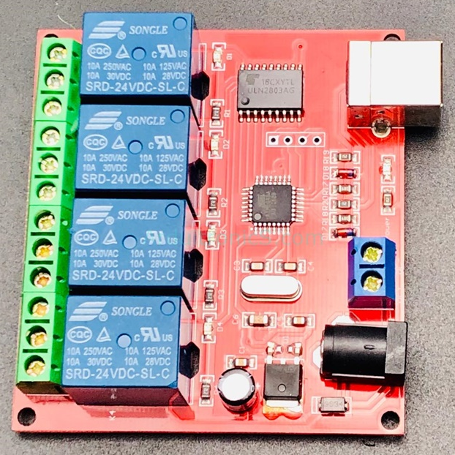
กระบวนการทำงาน
Sockets
Web Server
ผู้ผลิต/ผู้ขาย
Sockets
ผู้ซื้อ
Program Control
Seller’s Relay
Program Control
Buyer’s Relay
House A
House B

Slide 17
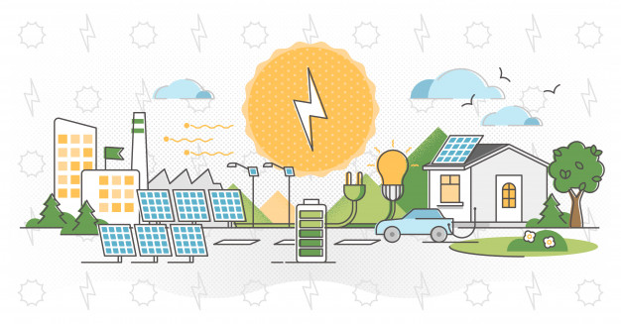
ประโยชน์ที่ได้รับ
ได้ระบบต้นแบบของการซื้อขายพลังงานไฟฟ้าด้วยเทคโนโลยีบล็อกเชนเพียร์ทูเพียร์

